Slide 1
Diferenční předmět Politologie
politické režimy
v demokracii

Slide 2
Literatura
Hloušek, Vít, Kopeček, Lubomír, Šedo, Jakub: Politické systémy. Barrister & Principal, Brno 2017
Sartori, Giovanni: Srovnávací ústavní inženýrství, SLON, Praha 2001
Klokočka, Vladimír: Ústavní systémy evropských států, Linde, Praha 2005

Slide 3
Dělba moci
Dlouhá tradice v evropském politickém myšlení (Aristoteles, Cicero, sv. Tomáš Akvinský, středověk, reformace, Locke…)
Horizontální (Ch.-L. de Montesquieu)
  Výkonná
  Zákonodárná
  Soudní
Vertikální
  Centrum
  Územní samospráva

Slide 4
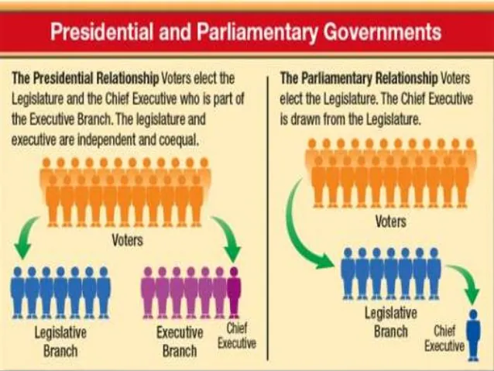
Formy vlády – dle horizontální dělby moci
Základní klasifikace
Prezidentský – striktní dělba
Parlamentní – pružná dělba
Další klasifikace, jež nejsou všeobecně přijímány
Poloprezidentský – střední cesta
Direktoriální – koncentrace moci

Slide 5
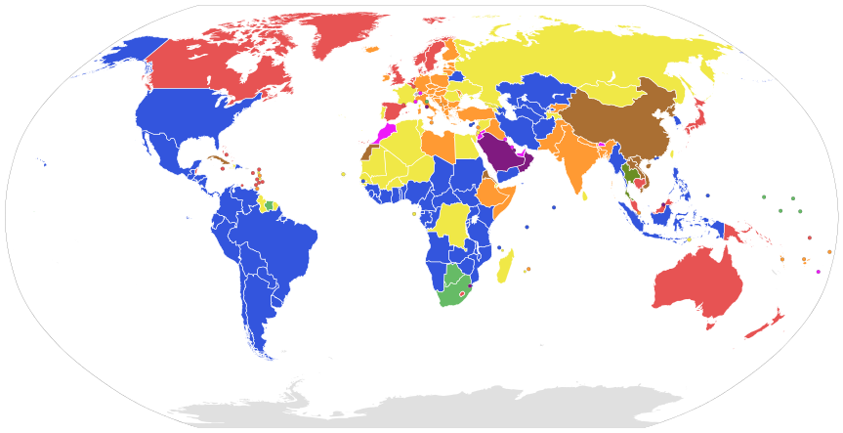
Mapa režimů ve světě

Slide 6
O co vlastně jde - které faktory brát v úvahu
Ústavu a zakotvení jednotlivých orgánů, jejich postavení, pravomocí a souvztažností s jinými orgány
Institucionální podmínky, především typ volebního systému
Strukturu společnosti
Politickou kulturu
Systém politických stran
  (Duverger: „Kdo zná klasické ústavní právo a nezná roli stran, vidí současné politické režimy zkresleně; kdo zná naopak roli stran a nezná klasické ústavní právo, vidí současné politické režimy sice neúplně, ale přesně.“)

Slide 7
Protože…
Kromě ústavních předpokladů, volebních a stranických systémů je velice podstatnou kategorií reálná politická moc a její dělba (Machiavelli, Weber, Habermas)
  ne náhodou bývá moderní politická věda definována jako „věda o politické moci“
  osobnost / strany / zájmové skupiny (lobby) / elity / (formální/neformální) instituce / společnost a její vztah k politice

Slide 8
Parlamentarismus

Slide 9
Parlamentarismus – hlavní rysy
pružná dělba moci (resp. oddělení mocí není striktní)
  vzájemné přímé působení
  členové vlády bývají velmi často členy parlamentu
svrchovanost zákonodárné moci, které je vláda odpovědná
  Vlády jmenovány se souhlasem parlamentu, fungují jedině s jeho podporou, parlament je může odvolat
    „destruktivní“ hlasování o nedůvěře
    konstruktivní hlasování o nedůvěře (SRN, Španělsko, Slovinsko, Polsko, Maďarsko)
    odmítnutí důvěry
možnost exekutivy (za jistých okolností) rozpustit parlament

Slide 10
Parlamentarismus – další rysy
dualismus výkonné moci
  prezident/panovník vs. vláda a premiér)
zákonodárná iniciativa – nejvíce v rukou vlády
může fungovat v podmínkách
  monarchie (prototypem Velká Británie)
  republiky (prototypem Francouzská III.republika)
    přímo volený prezident
    nepřímo volený prezident

Slide 11
Pružná dělba moci
Prolínání zákonodárné a výkonné moci
Nejvíce v britském typu parlamentarismu
  bipartismus
  většinový volební systém
  parlamentní volby jsou současně volbami premiéra
  šéf vlády de facto ovládá i dolní sněmovnu (šéf vlády = předseda strany, která má v dolní sněmovně absolutní většinu křesel)
  člen vlády musí být (až na výjimky) členem dolní sněmovny
  Walter Bagehot – tajemství akceschopnosti britského parlamentarismu spočívá právě v tomto prolínání či spojení mocí
ČR – ústava umožňuje slučitelnost vládní a parlamentní funkce

Slide 12
Parlamentní režim
(konstituční monarchie)
Voliči
volí
Monarcha
(obvykle dědičná linie)
parlament
určuje
Vláda – dominantní složka exekutivy
Závislá na vůli parlamentu

Slide 13
Parlamentní režim
(nepřímo volený prezident)
Voliči
volí
Závislá na vůli parlamentu
Vláda – dominantní složka exekutivy
určuje
parlament
volí
prezident

Slide 14
Parlamentní režim
(přímo volený prezident)
volí
Voliči
volí
Závislá na vůli parlamentu
Vláda – dominantní složka exekutivy
určuje
prezident
parlament

Slide 15
Typologie parlamentarismu
(konstitucionalistický přístup - V. Klokočka)
Model britského parlamentarismu
Parlamentarismus v ostatních konstitučních monarchiích
„Klasický“ republikánský parlamentarismus
Racionalizovaný parlamentarismus
Prezidiální parlamentarismus (odpovídá víceméně kategorii poloprezidentského režimu)

Slide 16
Typologie parlamentarismu
(politologický přístup - G. Sartori)
Premiérské (kabinetní, kancléřské) režimy – Velká Británie, Německo
Parlamentarismus s převahou parlamentu – Nizozemsko, Česko
Parlamentarismus s rozhodujícím vlivem politických stran – partitokracie (italská 1. rep.) nebo predominance jedné strany (Švédsko, Norsko, Japonsko…)

Slide 17

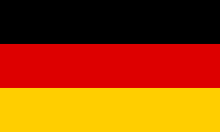
Premiérské (kancléřské) režimy
Vláda strany, která vyhrála volby – její lídr se automaticky stává premiérem
Faktory moci premiéra
  ústavní zvyklosti – zj. síla k rozpuštění dolní parl. komory
  síla a soudržnost vládní strany - obvykle absolutní většina, účinná kontrola poslanců
  postavení lídra vítězné strany
Slabší podoba – koaliční vlády, menší pravomoci kancléře
Faktory moci kancléře
  ústava – volba kancléře Bundestagem, konstruktivní vyjádření nedůvěry (racionalizovaný parlamentarismus)
  síla a soudržnost vládní strany
  postavení uvnitř vlastní strany

Slide 18


Parlamentarismus s převahou parlamentu (čistý)
Plná závislost vlády na parlamentu - kabinet neřídí legislativu
Složitý postup rozpouštění parlamentu X jednoduchý způsob vyjádření nedůvěry vládě
Zpravidla stranická fragmentace a složité koaliční vládnutí
Moc není sjednocená, naopak je roztroušená a atomizovaná
Nejasná odpovědnost
Mnohdy i slabá stranická disciplína
Nízká akceschopnost kabinetů

Slide 19


Parlamentarismus s převahou politických stran / strany
Partitokracie - vláda stran
Existence jedné silné (tzv. predominantní) strany, která má po dlouhý čas (min. tři volební období) v rukou absolutní většinu parlamentu a tudíž i ve vládě
Dělba moci pak neprobíhá napříč institucemi, ale napříč predominantní stranou - jejími křídly, frakcemi a osobnostmi

Slide 20
Postavení evropských premiérů v parlamentarismu
První nad nerovnými (UK) – vůdce strany, který v podstatě nemůže být sesazen, jmenuje a mění členy vlády podle vlastního rozhodnutí – vládne svým ministrům, má nad nimi převahu
První mezi nerovnými (Německo) – nemůže být sesazen prostým hlasováním parlamentu, může sesazovat ministry, ministři však jeho ne
První mezi rovnými (většina kontinentálních parlamentních režimů) – stojí a padá se svými kabinetem, musí akceptovat ministry navržené stranou či koaličními partnery, malá kontrola personálního složení

Slide 21
Negativní parlamentarismus
Vláda nepotřebuje aktivní podporu většiny, postačí tolerance většiny
Vláda vládne tak dlouho, dokud jí není vyslovena nedůvěra většinou hlasů
Platí presumpce důvěry
Vláda s volbami nutně demisi nepodává
Např. Švédsko, Dánsko, Rakousko, Norsko, Austrálie, Nový Zéland, Spojené Království, Nizozemsko
Mezi jednotlivými příklady však existují jisté odlišnosti

Slide 22
Pozitivní parlamentarismus
Vláda potřebuje aktivní podporu většiny, vyjádřenou formálním hlasováním o důvěře, nebo osobě premiéra či vládním programu
Hlasování může mít různé formy, podstata ale zůstává stejná
Ještě zesiluje stav, kdy vládě vyjadřují důvěru obě komory parlamentu (např. Itálie)
Vláda v souvislosti s volbami obvykle podává demisi
Např. Česko, Řecko, Itálie, Španělsko, Německo, Bulharsko, Slovinsko, Finsko, Belgie…
Jinou související otázkou je konstruktivní vyjádření nedůvěry (Německo, Španělsko, Maďarsko, Polsko, Izrael a Slovinsko), resp. podmínky pro vyjádření nedůvěry (charakter většiny)

Slide 23
Prezidencialismus

Slide 24
Prezidentský režim
Voliči
volí
volí
Prezident – šéf exekutivy
Parlament

Slide 25
Prezidentský režim – základní principy
Striktní dělba exekutivy a legislativy
Přímá legitimita parlamentu i prezidenta
Přímá volba prezidenta (!pozor však na USA!)
Exekutiva v rukou prezidenta
Neodvolatelnost prezidenta
Nerozpustitelnost parlamentu
Přísná inkompatibilita členství v legislativě a exekutivě

Slide 26
Prezidentský režim – základní principy
na rozdíl od parlamentarismu s jedním ohniskem moci v parlamentu zde najdeme konkurenci několika center moci
striktní dělbu moci doplňuje systém „brzd a protivah“ (checks and balances)
  prostředky vzájemného vyvažování moci, aby jedna nemohla nabýt vrchu ani zcela opanovat politická rozhodnutí
  prezident potřebuje pro řadu svých rozhodnutí souhlas parlamentu a opačně to platí úplně stejně
  příkladem je schvalování rozpočtu kongresem na jedné a podepisování zákonů prezidentem na druhé straně

Slide 27
Prezidentský režim v USA
Zcela autonomní výkon exekutivních a legislativních funkcí
Prezident nemá ZDI – Kongresu předkládá jen návrh rozpočtu a Zprávu o stavu unie, má však právo veta vůči zákonům přijatým Kongresem
Executive orders
Silná pozice Nejvyššího soudu
Federalismus

Slide 28
Prezidentský režim v USA – předpoklady úspěchu
Specifická politická kultura – přistěhovalecká země, mísení kultur – pluralismus
Silný individualismus
Politické stranictví – dvě strany volebního typu - velmi pružné, nedisciplinované
Mnoho center moci v důsledku federalismu a silného soudnictví (zj. Nejvyšší soudu) brání zneužití pravomocí

Slide 29
Prezidentský režim v Latinské Americe…
Pravý opak americké politické kultury
  Autoritářství
  Silná pozice armády
  Národnostní a náboženské konflikty
Silný kolektivismus
Politické stranictví – mnoho nestabilních, ale dosti soudržných stran
Velký sklon k zablokování systému – výsledkem je pak často vojenský puč

Slide 30
Poloprezidencialismus

Slide 31
Poloprezidentský režim
Voliči
volí
volí
Prezident
parlament
odpovědná parlamentu
odpovědná prezidentovi
Vláda

Slide 32
Základní principy
Moc je oddělená striktněji než v parlamentarismu, ale méně striktně než v prezidentském režimu
Přímou legitimitou disponuje jak parlament, tak i přímo volený prezident
Hlava státu (prezident) je volena všelidovou volbou na pevně stanovené funkční období
Prezident má své specifické sféry vlivu a specifické pravomoci (typicky v oblasti zahraniční politiky, branných otázkách, lidová hlasování…)
Prezident je obvykle lídrem politické strany (hnutí, bloku), zatímco premiér je obvykle „úředník“

Slide 33
Duální exekutiva
Exekutiva má dvě hlavy
  Prezidenta nezávislého na parlamentu - není oprávněn vládnout sám či přímo; jeho vůle musí být tlumočena vládou a přes její rozhodnutí
  Premiéra (+ kabinet) závislého na parlamentu, avšak nezávislého na prezidentovi
  Duální struktura autority umožňuje různé vyvažování a přesuny mocenské převahy v rámci exekutivy
Klíčový je právě vztah mezi prezidentem a premiérem v rovině stranické příslušnosti a pozice
  Období souhlasných většin
  Období nesouhlasných většin (kohabitace)

Slide 34
Poloprezidentský režim ve Francii
gen. de Gaulle – režim V. republiky – tradice bonapartismu
Přímo volený prezident – dvoukolový volební systém
Vláda odpovědna Národnímu shromáždění – volenému dvoukolovým většinovým systémem – při formování vlády aktivní role prezidenta
Prezident má právo vyhlásit referendum
Ve Francii se u moci střídají dva pevné stranické bloky: levice vedená socialisty a pravice vedená neogaullisty
  Tři případy kohabitace: 2x Mitterand, 1x Chirac
  Aktuální vývoj
  Ústavní změny

Slide 35
Další poloprezidentské režimy
Tzv. Výmarské Německo
Finsko (do ústavních změn v r. 2000)
Portugalsko
Polsko (podle tzv. malé ústavy 1992-97)
Island
Litva
Rumunsko
Rusko (hybridní demokracie)
Ukrajina
Alžírsko
Tunisko

Slide 36
Shrnutí a srovnání

Slide 37
Srovnání režimů
 | parlamentní | poloprezidentský | prezidenstký
Možnost odvolat exekutivu | Ano | Ano | Ne
Rozpustitelnost parlamentu | Ano | Ano | Ne
Exekutiva de facto řídí legislativu | (Ano) | (Ano) | Ne
Zákonodárná iniciativa exekutivy | Ano | Ano | Ne
Právo veta ze strany exekutivy | Ano (slabé) | Ano (slabé) | Ano (silné)
Kdo stojí v čele exekutivy | Premiér | Premiér a/nebo prezident | Prezident
Volba hlavy státu | Není nebo obvykle nepřímá | Přímá | (přímá)
Specifické pravomoci hlavy státu | Ne | Ano | (ano)
Inkompatibilita exek. a legisl. funkcí | Ne | Ne | Ano

Slide 38
Klasifikace s důrazem na postavení hlavy státu
(Cheibub + Hloušek-Kopeček-Šedo)
Politický systém
Sdílení moci
Společná legitimita
Oddělená legitimita
Oddělení moci
Prezidentský režim
Parlamentní režim
Prezident člen vlády (opozice) nebo mimo linii vláda - opozice
Prezident vůdce (jedním z vůdců) vládního/opozičního bloku
Poloprezidentský režim

Slide 39
Diskutabilní momenty a faktory
Jsou poloprezidentský režim a direktoriální režim podskupinami nebo specifickými typy?
Přímá volba hlavy státu jako klasifikační faktor?
Formální a faktická podoba výkonu moci
Otázka využívání pravomocí v praxi
Úloha dalších ústavních institucí – ústavní soud, centrální banka, druhá komora parlamentu a její charakter, pravomoci a síla
Územní členění státu a role samosprávy

Slide 40
Švýcarsko
-
Režim sui generis

Slide 41
Direktoriální režim ve Švýcarsku
koncentrace moci v rukou parlamentu – odtud jiné názvy - systém vlády shromáždění /konventu)
členové vlády jsou jednotlivě voleni oběma komorami parlamentu
vláda je po svém zvolení prakticky nesesaditelná
exekutiva ale nemůže parlament rozpustit
prezident – velmi slabý
  volen parlamentem z členů vlády na 1 rok, předseda vládě

